Slide 1
Javadoc
Гордеев роман
Зинов константин

Slide 2
Что такое Javadoc и зачем он нужен
Javadoc — это стандартизированная система документирования Java-кода, которая позволяет создавать подробную API-документацию непосредственно из специальных комментариев в исходном коде.
Ключевые характеристики:
Встроена в JDK (Java Development Kit)
Использует специальный синтаксис комментариев
Автоматически генерирует HTML-документацию
Интегрирована со всеми современными IDE
Javadoc решает задачу третьего уровня, создавая "мостик понимания" между автором кода и его будущими читателями.

Slide 3
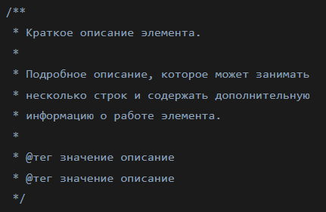
Синтаксис и структура Javadoc
Начинается с /** (две звездочки)
Заканчивается */
Каждая строка обычно начинается с *
Первое предложение — краткое описание (используется в сводках)
Далее — подробное описание
Мета-информация
@author Имя — автор класса/метода
@version Версия — версия элемента
@since Версия — когда элемент появился
Описание параметров и возвращаемых значений
@param имя описание — описание параметра метода
@return описание — описание возвращаемого значения
@throws/exception КлассИсключения условие — условия возникновения исключения
Ссылки и связи
@see ссылка — ссылка на связанную сущность
{@link пакет.класс#метод текст} — встроенная гиперссылка
@deprecated объяснение — пометка устаревшего элемента
Дополнительные теги
{@code код} — отображение кода без интерпретации HTML
{@literal текст} — текст без интерпретации HTML
{@value ссылка} — значение статического поля

Slide 4
HTML в Javadoc
Внутри Javadoc можно использовать ограниченное подмножество HTML:
Разрешенные теги:
Форматирование: <b>, <i>, <code>, <em>, <strong>
Структура: <p>, <pre>, <blockquote>, <ul>, <ol>, <li>
Заголовки: <h1>-<h6> (с осторожностью)
Изображения: <img src="путь" alt="описание">
Запрещенные теги:
<script>, <style>, <iframe>, <form>
Любые теги, изменяющие структуру страницы

Slide 5
Генерация javadoc в терминале
javadoc [опции] [имена_пакетов] [имена_файлов] [@список_файлов]
Ключевые опции
Уровень доступа:
-public — только публичные элементы
-protected — protected и публичные (по умолчанию)
-package — package-private, protected и публичные
-private — все элементы, включая private
Отображение тегов:
-author — показывать тег @author
-version — показывать тег @version
-use — создавать страницу использования
Пути и выход:
-d каталог — директория для выходных файлов
-sourcepath путь — путь к исходным кодам
-subpackages пакет — рекурсивная обработка подпакетов

Slide 6
Документация пакетов
/**
* Пакет содержит классы для работы с пользователями.
*
* <p>Основные возможности:</p>
* <ul>
* <li>Создание пользователей</li>
* <li>Аутентификация</li>
* <li>Управление правами доступа</li>
* </ul>
*
* @since 1.0
* @author Команда разработки
*/
package example;
Также можно документировать модули и создавать пользовательские теги

Slide 7
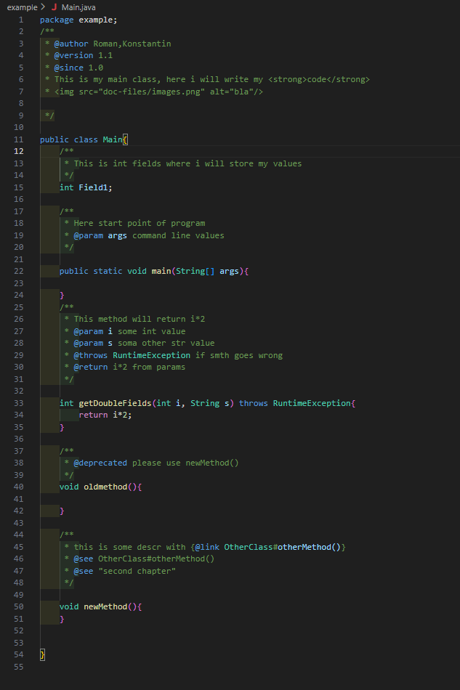
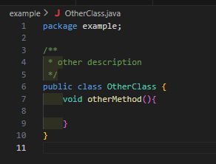
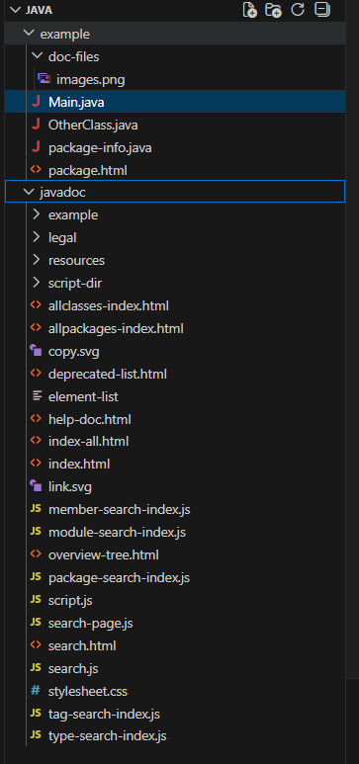
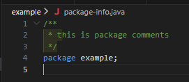
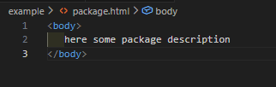
Пример
Структура проекта
Структура проекта

Slide 8
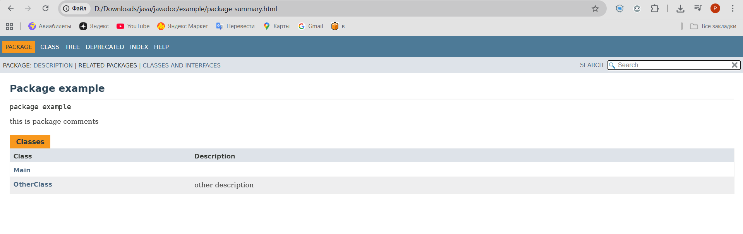
Генерация javadoc

Slide 9
Вывод
Документация живёт в коде — прямо над классами и методами, а не в отдельных файлах
Одна команда javadoc превращает комментарии в профессиональную HTML-документацию
IDE показывает подсказки — главная ежедневная польза при разработке
Это контракт с будущим — гарантия, что код останется понятным через месяцы и годы

